Slide 1
Web服务器
——Servlet

Slide 2

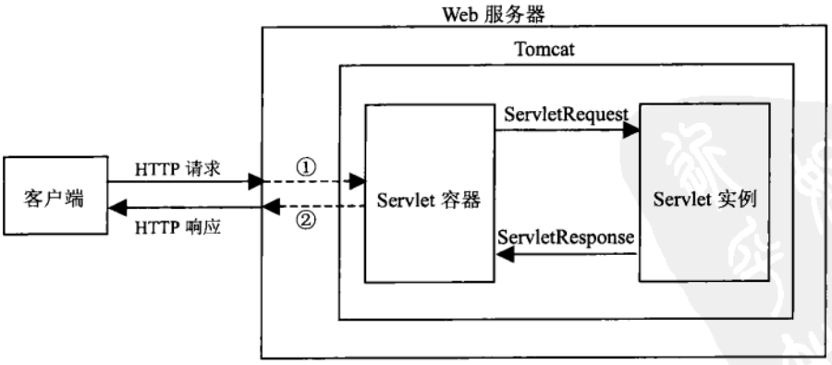
6.1 Web服务器
Tomcat
  Serverlet/JSP服务器
  配置文件 Server.xml Web.xml
  Tomcat服务器接收客户端请求并作出响应的过程:

Slide 3
6.2 Servlet
Servlet
  一种服务器端的Java应用程序
  可以生成动态的Web页面
  担当客户请求（Web浏览器或其他HTTP客户程序）与服务器响应（HTTP服务器上的数据库或应用程序）的中间层。
  Servlet是位于Web 服务器内部的服务器端的Java应用程序，与传统的从命令行启动的Java应用程序不同，Servlet由Web服务器进行加载，该Web服务器必须包含支持Servlet的Java虚拟机
  使用 Servlet，可以收集来自网页表单的用户输入，呈现来自数据库或者其他源的记录。
    投票统计
    网站点击计数器

Slide 4
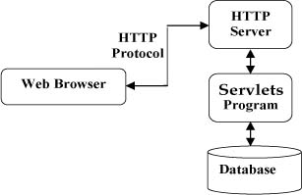
6.2 Servlet
Servlet架构
  Servlet 在 Web 应用程序中的位置

Slide 5
Web服务器
——Java Server Pages
(JSP)

Slide 6
6.3 JSP
JSP 与 PHP、ASP、ASP.NET 等语言类似，运行在服务端的语言。
JSP（全称Java Server Pages）是由 Sun Microsystems 公司倡导和许多公司参与共同创建的一种使软件开发者可以响应客户端请求，而动态生成 HTML、XML 或其他格式文档的Web网页的技术标准。
JSP 技术是以 Java 语言作为脚本语言的，JSP 网页为整个服务器端的 Java 库单元提供了一个接口来服务于HTTP的应用程序。
JSP文件后缀名为 *.jsp 。
JSP开发的WEB应用可以跨平台使用，既可以运行在 Linux 上也能运行在 Windows 上。

Slide 7
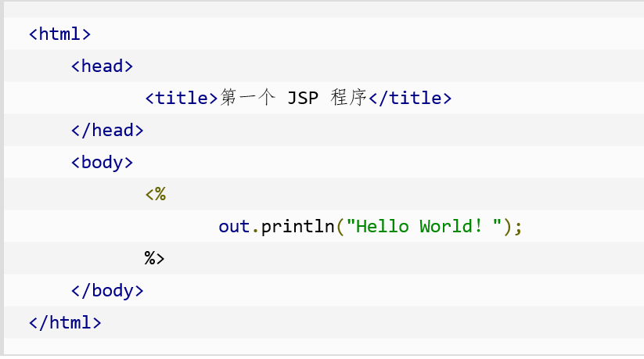
6.3 JSP
第一个 JSP 程序

Slide 8
6.3 JSP
它使用JSP标签在HTML网页中插入Java代码。标签通常以 <% 开头，以 %> 结束。
JSP是一种Java servlet，主要用于实现Java web应用程序的用户界面部分。网页开发者们通过结合HTML代码、XHTML代码、XML元素以及嵌入JSP操作和命令来编写JSP。
JSP通过网页表单获取用户输入数据、访问数据库及其他数据源，然后动态地创建网页。
JSP标签有多种功能，比如访问数据库、记录用户选择信息、访问JavaBeans组件等，还可以在不同的网页中传递控制信息和共享信息。

Slide 9
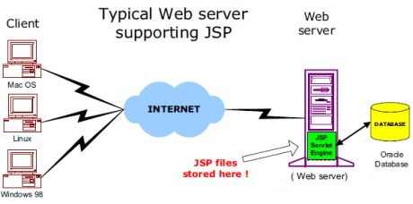
6.3 JSP
Web 结构
http://www.runoob.com/wp-content/uploads/2014/01/jsp-arch.jpg

Slide 10
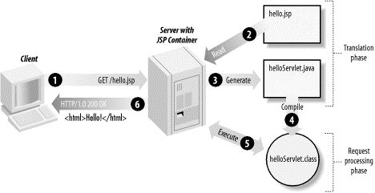
6.3 JSP
Web 服务器使用JSP来创建网页的步骤：
http://www.runoob.com/wp-content/uploads/2014/01/jsp-processi

Slide 11
6.3 JSP
Web 服务器使用JSP来创建网页的步骤：
  1. 就像其他普通的网页一样，用户的浏览器发送一个 HTTP 请求给服务器。
  2. Web 服务器识别出这是一个对 JSP 网页的请求，并且将该请求传递给 JSP 引擎。通过使用 URL或者 .jsp 文件来完成。
  3. JSP 引擎从磁盘中载入 JSP 文件，然后将它们转化为 Servlet。这种转化只是简单地将所有模板文本改用 println() 语句，并且将所有的 JSP 元素转化成 Java 代码。
  4. JSP 引擎将 Servlet 编译成可执行类，并且将原始请求传递给 Servlet 引擎。
  5.Web 服务器的某组件将会调用 Servlet 引擎，然后载入并执行 Servlet 类。在执行过程中，Servlet 产生 HTML 格式的输出并将其内嵌于 HTTP response 中上交给 Web 服务器。
  6. Web 服务器以静态 HTML 网页的形式将 HTTP response 返回到您的浏览器中。
  最终，Web 浏览器处理 HTTP response 中动态产生的HTML网页，就好像在处理静态网页一样。

Slide 12
6.3 JSP
JSP生命周期
  从创建到销毁的整个过程，类似于servlet生命周期，区别在于JSP生命周期还包括将JSP文件编译成servlet
  编译阶段：
    servlet容器编译servlet源文件，生成servlet类
  初始化阶段：
    加载与JSP对应的servlet类，创建其实例，并调用它的初始化方法
  执行阶段：
    调用与JSP对应的servlet实例的服务方法
  销毁阶段：
    调用与JSP对应的servlet实例的销毁方法，然后销毁servlet实例

Slide 13
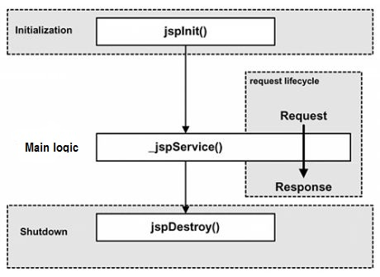
6.3 JSP
JSP生命周期

Slide 14
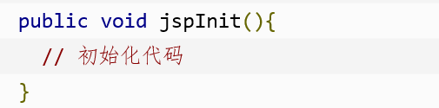
6.3 JSP
JSP生命周期
  JSP编译
    解析JSP文件，
    将JSP文件转为servlet，
    编译servlet。
  JSP初始化: jspInit()方法

Slide 15
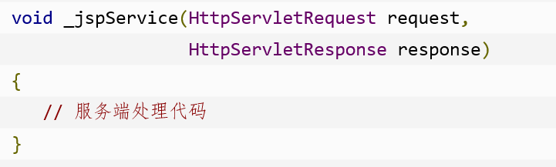
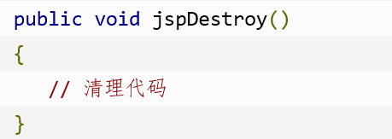
6.3 JSP
  JSP执行: jspService()方法
  JSP清理 : jspDestroy()方法

Slide 16
6.3 JSP
在HTML文档中加入Java脚本程序和JSP标记来构成
语法结构
  <% 代码片段 %>
  脚本元素：规范JSP中所使用的Java代码
  指令元素：针对JSP引擎控制转译后的Serverlet的整个结构
  动作元素：连接到用到的组件（如Javabenas)

Slide 17
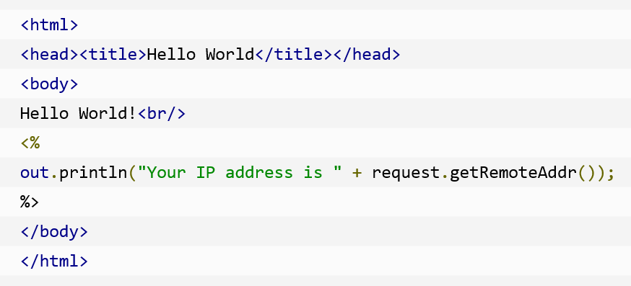
6.3 JSP
第一个 JSP 程序

Slide 18
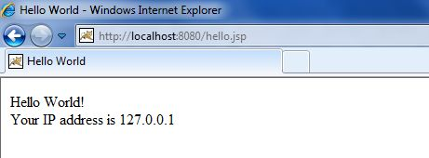
6.3 JSP
第一个 JSP 程序
  http://localhost:8080/hello.jsp

Slide 19
6.3 JSP
JSP声明
  一个声明语句可以声明一个或多个变量、方法，供后面的Java代码使用。在JSP文件中，必须先声明这些变量和方法然后才能使用。
  格式： <%! int i = 0; %>
  JSP表达式
  一个JSP表达式中包含的脚本语言表达式，先被转化成String，然后插入到表达式出现的地方。
  <% = 表达式 %> 直接输出
JSP注释
  <%--注释内容--%>

Slide 20
6.3 JSP
JSP指令
  指示引擎如何处理JSP页面中的内容
  语法格式：
    <%@ 指令名 属性1=“属性值” 属性2=“属性值” … %>
    <%@ directive attribute="value" %>
      Page指令：为容器提供当前页面的使用说明
        <%@ page attribute="value" %>
      Include指令：读入指定页面的内容, 并把这些内容和原来的页面融合到一起
        <%@ include file="文件相对 url 地址" %>
      Taglib指令：引入一个自定义标签集合的定义，包括库路径、自定义标签
        <%@ taglib uri="uri" prefix="prefixOfTag" %>
        uri属性确定标签库的位置
        prefix属性指定标签库的前缀

Slide 21
6.3 JSP
JSP行为（动作元素）
  JSP行为标签使用XML语法结构来控制servlet引擎。
  与指令元素不同的是，动作元素在请求处理阶段起作用。
  它能够动态插入一个文件，重用JavaBean组件，引导用户去另一个页面（重定向），为Java插件产生相关的HTML等等。
  格式：<jsp:action_name attribute="value" />
    id属性
      id属性是动作元素的唯一标识，可以在JSP页面中引用。动作元素创建的id值可以通过PageContext来调用。
    scope属性
      该属性用于识别动作元素的生命周期。 id属性和scope属性有直接关系，scope属性定义了相关联id对象的寿命。 scope属性有四个可能的值： (a) page, (b)request, (c)session, 和 (d) application。
    <jsp:include>
      用于在当前页面中包含静态或动态资源

Slide 22
6.3 JSP
JSP行为（动作元素）
  <jsp:include>
    用来包含静态和动态的文件。该动作把指定文件插入正在生成的页面。
    语法格式： <jsp:include page="相对 URL 地址" flush="true" />
      page 包含在页面中的相对URL地址。
      flush 布尔属性，定义在包含资源前是否刷新缓存区。
  <jsp:useBean>
    用来加载一个将在JSP页面中使用的JavaBean。
    语法格式： <jsp:useBean id="name" class="package.class" />
      class 指定Bean的完整包名。
  <jsp:setProperty>
    用来设置已经实例化的Bean对象的属性。
  <jsp:getProperty>
    提取指定Bean属性的值，转换成字符串，然后输出。

Slide 23
6.3 JSP
JSP行为（动作元素）
  <jsp:forward>
    把请求转到另外的页面。只有一个属性page。
    语法格式: <jsp:forward page="相对 URL 地址" />
  <jsp:plugin>
    根据浏览器的类型，插入通过Java插件 运行Java Applet所必需的OBJECT或EMBED元素。
  <jsp:element> 、 <jsp:attribute>、 <jsp:body>
    动态定义XML元素
  <jsp:text>
    允许在JSP页面和文档中使用写入文本的模板

Slide 24
6.3 JSP
JSP内置对象（预定义变量）
  JSP容器为每个页面提供的Java对象，不用显示声明。
  request对象：获取客户端的输入信息
    类型：Javax.servlet.http.HttpServletRequest
    描述：来自客户端的请求经Servlet容器处理后，由request对象进行封装。注：客户端和服务器的一次通信就是一次请求（发送请求或得到相应）。
    作用域：request。说明，这次请求结束后，它的生命周期 就结束了。
    getCookie()、getHeaders()、getAttribute()、getMethod()、getParameter()和getParameterName()等
    获取提交表单的数据
      <%String name=request.getParameter(“userName”); out.println(name); %>

Slide 25
6.3 JSP
JSP内置对象（预定义变量）
  response对象：向客户端返回请求
    类型：Javax.servlet.http. HttpServletResponse
    描述：它封闭了JSP 的响应，然后被发送到客户端以响应客户的请求。
    作用域：page 代表与一个页面相关的对象和属性。
    重要方法：
      response.sendRedirect("页面")：页面跳转。注意，之前的forward是转发，这里是跳转，注意区分。
      response.setCharacterEncoding("gbk")：设置响应编码

Slide 26
6.3 JSP
JSP内置对象（预定义变量）
  out对象：将结果输出到客户端
    类型：Javax.servlet.jsp.JspWriter
    作用：主要用来向客户端输出数据
    作用域：page。也就是说，每个页面都有一个自己的out对象。
    重要方法：print()/println()/write() 向客户端页面输出数据
      out.write("文字内容");

Slide 27
6.3 JSP
JSP内置对象（预定义变量）
  Session对象：JSP为每一个会话而建立的个人对象，可以存储及提供个别用户独享的永久或半永久信息
    类型：Javax.servlet.http.HttpSession
    描述：表示一个会话，用来保存用户信息，以便跟踪每个用户的状态。（不要用来保存业务数据，request）
    定义：是指在一段时间内客户端和服务器之间的一连串的相关的交互过程。
    作用域：session。
    方法
      session.getid()：取得session的id号.id由tomcat自动分配。
      session.isnew()：判断session时候是新建的

Slide 28
6.3 JSP
JSP内置对象（预定义变量）
  application对象
    代表着这个JSP页面
  config对象
    可以访问Servlet或者JSP引擎的初始化参数
  pageContext 对象
    用来访问页面信息，同时过滤掉大部分实现细节。
  page 对象
    页面实例的引用。它可以被看做是整个JSP页面的代表。
  exception 对象
    包装了从先前页面中抛出的异常信息。它通常被用来产生对出错条件的适当响应。

Slide 29

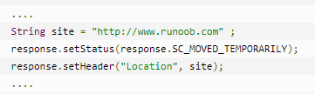
6.3 JSP
JSP 页面重定向
  重定向请求到另一个网页的最简单的方式是使用 response 对象的 sendRedirect() 方法：
  该方法把响应连同状态码和新的网页位置发送回浏览器。
  也可以通过把 setStatus() 和 setHeader() 方法一起使用来达到同样的效果：

Slide 30
6.3 JSP
JSP 页面重定向
<%@ page language="java" contentType="text/html; charset=UTF-8"
pageEncoding="UTF-8"%>
<%@ page import="java.io.*, java.util.*" %>
<html>
  <head>
    <title>页面重定向</title>
  </head>
  <body>
  <h1>页面重定向</h1>
    <% // 重定向到新地址
    String site = new String("http://www.runoob.com"); response.setStatus(response.SC_MOVED_TEMPORARILY);
    response.setHeader("Location", site);
    %>
  </body>
</html>

Slide 31
6.3 JSP
JSP 点击量统计
  设置一个计数器变量及更新该变量的值
  JSP页面的整个生命周期
    当JSP页面初始化时创建此对象：
      application.setAttribute(String Key, Object Value);
    读取该变量：
      application.getAttribute(String Key);
    当JSP页面调用 jspDestroy() 时删除该对象。
<%
Integer hitsCount = (Integer)application.getAttribute("hitCounter");
if( hitsCount ==null || hitsCount == 0 ){
out.println("欢迎访问菜鸟教程!");
hitsCount = 1;
}else{
out.println("欢迎再次访问菜鸟教程!");
hitsCount += 1;
}
application.setAttribute("hitCounter", hitsCount);
%>

Slide 32
6.3 JSP
JSP 点击量统计
  复位计数器
    在 web 服务器重启后，计数器会被复位为 0，即前面保留的数据都会消失，修复方法：
      在数据库中定义一个用于统计网页访问量的数据表 count，字段为 hitcount，hitcount 默认值为0，将统计数据写入到数据表中。
      在每次访问时我们读取表中 hitcount 字段。
      每次访问时让 hitcount 自增 1。
      在页面上显示新的 hitcount 值作为页面的访问量。
      如果你需要统计每个页面的访问量，你可以使用以上逻辑将代码添加到所有页面上。

Slide 33
6.3 JSP
JSP 自动刷新
  刷新一个页面最简单的方式就是使用response对象的setIntHeader()方法：
<%
response.setIntHeader("Refresh", 5); // 设置每隔5秒刷新一次
Calendar calendar = new GregorianCalendar();
String am_pm;
int hour = calendar.get(Calendar.HOUR);
int minute = calendar.get(Calendar.MINUTE);
int second = calendar.get(Calendar.SECOND);
if(calendar.get(Calendar.AM_PM) == 0)
am_pm = "AM";
else
am_pm = "PM";
String CT = hour+":"+ minute +":"+ second +" "+ am_pm;
out.println("当前时间为: " + CT + "\n");
%>

Slide 34
6.3 JSP
Servlet和JSP 的区别
  Servlet在Java代码中可以通过HttpServletResponse对象动态输出HTML内容。
    Servlet虽然能够很好地组织业务逻辑代码，但是在Java源文件中，因为是通过字符串拼接的方式生成动态HTML内容，这样就容易导致代码维护困难、可读性差。
  JSP是在静态HTML内容中嵌入Java代码，然后Java代码在被动态执行后生成HTML内容。
    JSP虽然规避了Servlet在生成HTML内容方面的劣势，但是在HTML中混入大量、复杂的业务逻辑。

Slide 35
6.3 JSP
Servlet和JSP 的关联
  JSP是Servlet技术的扩展，本质上就是Servlet的简易方式（JSP是Servlet的一种简化）。
  JSP编译后是“类servlet”。Servlet则是个完整的Java类，这个类的Service方法用于生成对客户端的响应。
  JSP是Java和HTML可以组合成一个扩展名为.jsp的文件，在静态HTML内容中嵌入Java代码，Java代码被动态执行后生成HTML内容。Servlet的应用逻辑是在Java文件中，并且完全从表示层中的HTML里分离开来，通过HttpServletResponse对象动态输出HTML内容。
  JSP侧重于视图，Servlet主要用于控制逻辑。

Slide 36
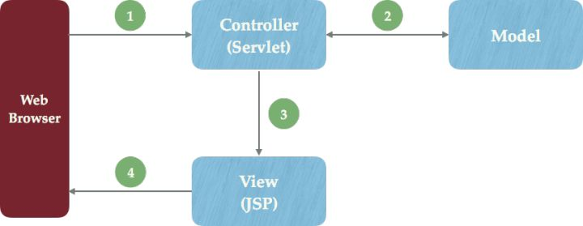
MVC模式
  模型（Model）：业务功能编写（例如算法实现）、数据库设计以及数据存取操作实现
  视图（View）：负责界面显示
  控制器（Controller）：负责转发请求，对请求进行处理

